Slide 1
О дополнительных мерах в области обеспечения информационной безопасности детей в сети Интернет
Сафина Э.Р.,
начальник отдела по защите прав
и законных интересов детей
Аппарата Уполномоченного по правам ребенка в Республике Татарстан

Slide 2
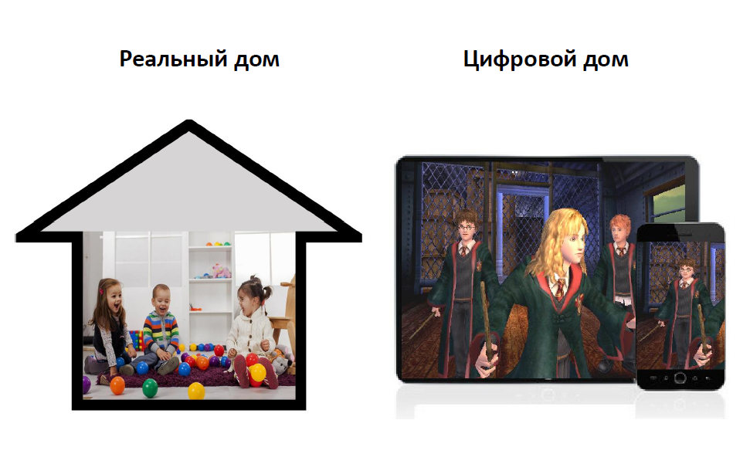
Два дома современного ребенка

Slide 3
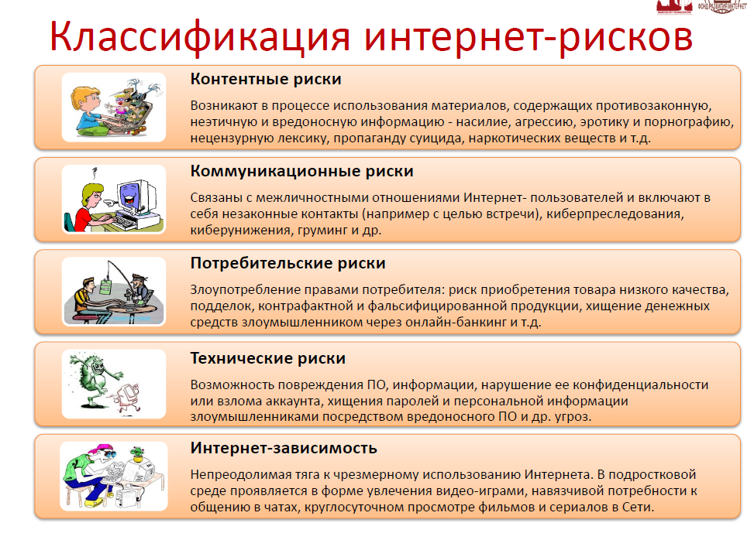

Slide 4
Коммуникативные риски
Кибербуллинг
виртуальная травля
Рекрутинг
вовлечение
в опасные сообщества: группы воровской идеологии, радикальные сообщества
Грумминг
завоевание доверия ребенка с сексуальными целями
Сексуальные домогательства
По данным анализа медиапотребления детей и подростков Роскомнадзора и Фонда развития Интернет:
Каждый третий ребенок ищет новых друзей в Интернете
Каждый пятый – отправляет незнакомым людям персональную информацию
Более половины детей добавляют в список друзей людей, которые никак не связаны с их реальной жизнью
Треть российских школьников получали лично сообщения сексуального характера в Интернете
Каждый десятый ребенок подвергался кибербуллингу

Slide 5
Контентные риски
Порнография
Ненормативная лексика
Агрессия
Пропаганда анорексии,
бумилии, азартных игр,
Наркотических веществ
Пропаганда суицидального и иного деструктивного
поведения
«Группы смерти»
# Синий кит, #Тихий дом, #F57, #Море китов, #Разбуди меня в 4.20
Прецедентов в других странах нет
КЕЙС УНИКАЛЕН ДЛЯ РОССИИ
Группы опасных игр
«Беги или умри», «Волшебная фея», зацепинг, трейнсерфинг (проезд на крыше поезда), руфинг (незаконное проникновение на крыши высоких зданий) и т.д.
Новые коммуникативно-контентные риски

Slide 6
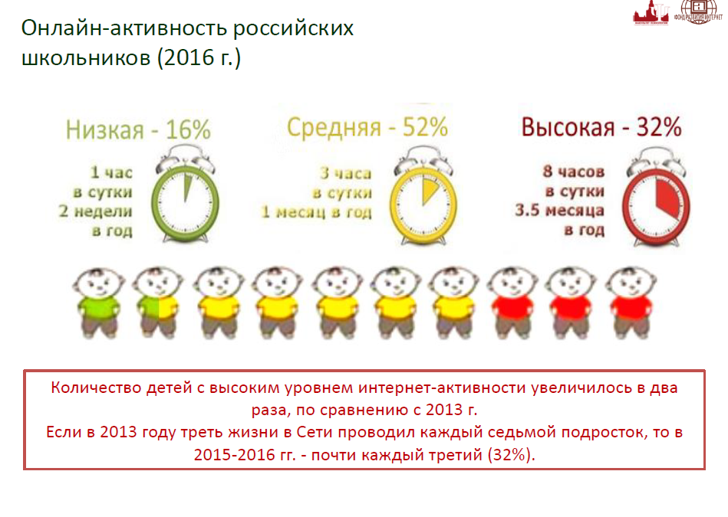

Slide 7

Конвенция ООН о правах ребенка
Статья 13
1. Ребенок имеет право свободно выражать свое мнение; это право включает свободу искать, получать и передавать информацию и идеи любого рода
2. Осуществление этого права может подвергаться некоторым ограничениям, …которые предусмотрены законом и которые необходимы:
a) для уважения прав и репутации других лиц
b) для охраны государственной безопасности или общественного порядка, или здоровья или нравственности населения
Статья 17
Государства – участники признают важную роль средств массовой информации и обеспечивают, чтобы ребенок имел доступ к информации и материалам из различных … источников, которые направлены на содействие социальному, духовному и моральному благополучию, а также здоровому физическому и психическому развитию ребенка
С этой целью государства-участники:
…
e) поощряют разработку надлежащих принципов защиты ребенка от информации и материалов, наносящих вред его благополучию

Slide 8
Международный опыт по созданию безопасной Интернет-среды
1998 год
В США установлен минимальный возраст для открытия аккаунта в соцсетях – 13 лет
1999 год
Начало реализации масштабной программы Safer Internet Еврокомиссии Европейского Союза по созданию безопасной онлайн-среды для детей
2016 год
Европейским парламентом принят общеевропейский закон о защите данных, одним из положений которого стал запрет соцсетям на регистрацию аккаунтов несовершеннолетних пользователей (16 лет) без предварительного согласия родителей или опекунов

Slide 9
Федеральное законодательство о защите детей от информации, причиняющей вред их здоровью и развитию
Федеральный закон от 29.12.2010 года
№ 436-ФЗ «О защите детей от информации, наносящей вред их здоровью и развитию»
Федеральный закон от 27.07.2006 N 149-ФЗ «О защите детей от информации, причиняющей вред их здоровью и развитию» и отдельные законодательные акты Российской Федерации» (в редакции Федерального закона от 28.07.2012 г. № 139-ФЗ)
Указ Президента РФ от 1 июня 2012 г. N 761 «О Национальной стратегии действий в интересах детей на 2012 - 2017 годы»
Распоряжение Правительства РФ от 02.12.2015 N 2471-р «Об утверждении Концепции информационной безопасности детей»

Slide 10
БЛОКИРОВКА
Формирование
и ведение Единого реестра
Включение в Единый реестр доменных имен, указателей страниц сайтов и сетевых адресов
РОСКОМНАДЗОР
Подтверждение противоправной информации
Экспертиза на предмет
наличия противоправной
информации
МВД РФ
ПАВ,
наркотики
РОСПОТРЕБНАДЗОР
суицидальный контент
ФНС РФ
азартные
игры
РОСКОМНАДЗОР
порнография, способы самоубийств, нарушение запрета на азартные игры
РОСКОМНАДЗОР http://eais.rkn.gov.ru/feedback
Выявление
Мониторинг сайтов
в сети Интернет
РОСКОМНАДЗОР
Уведомление о противоправном контенте государственные и муниципальные органы власти, организации, общественность, граждане

Slide 11
Выявление лиц, распространяющих преступную информацию
Поиск и работа
с ребенком
БЛОКИРОВКА
?
Формирование
и ведение Единого реестра
Включение в Единый реестр доменных имен, указателей страниц сайтов и сетевых адресов
РОСКОМНАДЗОР
Подтверждение противоправной информации
Экспертиза на предмет
наличия противоправной
информации
МВД РФ
ПАВ,
наркотики
РОСПОТРЕБНАДЗОР
суицидальный контент
ФНС РФ
азартные
игры
РОСКОМНАДЗОР
порнография, способы самоубийств, нарушение запрета на азартные игры
РОСКОМНАДЗОР http://eais.rkn.gov.ru/feedback
Выявление
Мониторинг сайтов
в сети Интернет
РОСКОМНАДЗОР
Уведомление о противоправном контенте государственные и муниципальные органы власти, организации, общественность, граждане

Slide 12
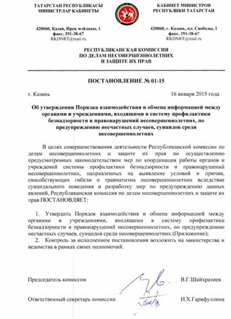
Профилактика суицидального и иного деструктивного поведения несовершеннолетних
Дети группы риска:
дети, вовлеченные в противоправные группы
дети, совершившие суицидальные попытки
Порядок взаимодействия и обмена информацией между органами и учреждениями, входящими в систему профилактики безнадзорности и правонарушений несовершеннолетних,
по предупреждению несчастных случаев, суицидов среди несовершеннолетних
утвержден постановлением Республиканской комиссии по делам несовершеннолетних и защите их прав от 16.01.2015 №01-15

Slide 13


Работа с детьми и подростками
Повышение уровня цифровой грамотности детей и подростков
Повышение уровня стрессоустойчивости детей
Уроки полезного и безопасного Интернета
Уроки личностного развития
детей и подростков
Единый урок безопасности в сети Интернет,
27 - 30 октября 2016 г.,
1324 школ РТ, охвачено 72% школьников
«Основы лидерства»,
Разработанная
и апробированная МОиН РТ
ВАЖНО!
Развитие и расширение образовательных проектов

Slide 14
Вызовы родителям:
индикаторы низкой цифровой компетентности
90% родителей не знают о средствах технического контроля за безопасностью ребенка
90% родителей не интересуются, что за программное обеспечение стоит на компьютере ребенка
92% родителей не могут помочь детям при решении всех проблем в Сети
46% родителей чувствуют себя неуверенными интернет-пользователями
84% детей не обращаются за помощью к родителям
Каждый третий родитель не знает о проблемах ребенка в Интернете
Каждого пятого родителя пользоваться Интернетом научили дети
Более половины детей не считают полезной помощь родителей

Slide 15
Ответы родителей на вопрос о способах наиболее эффективного обеспечения безопасности детей в Интернете, %

Slide 16
Формы медиации родителей
1. Активная медиация использования Интернета — родитель присутствует при использовании Интернета ребенком и помогает ему
2. Активная медиация безопасности ребенка в интернете — родитель общается с ребенком о том, как безопасно вести себя в Интернете, дает советы и учит, как правильно себя вести
3. Ограничивающая медиация — родитель создает правила и ограничения пользования Интернетом
4. Мониторинг — постоянная проверка сайтов, которые посещает ребенок, его контактов, сообщений, профилей.
5. Техническое ограничение — использование специальных программ, которые позволяют блокировать и фильтровать сайты, отслеживать посещенные сайты или устанавливать ограничения на время пользования

Slide 17

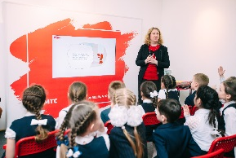

Интерактивная выставка «Дети в Интернете» города России, Март-Декабрь 2017 года
Казань - Март-Апрель 2017 года
Организаторы: ПАО МТС
при поддержке музея-заповедника «Казанский Кремль» и Министерства образования и науки РТ
Образовательно-выставочный проект «Дети в Интернете» -
комплекс интерактивных мероприятий, объединяющий
специальную интерактивную выставку, в рамках которой
проходит урок по безопасности в интернете для младших
школьников
Методика уроков разработана специалистами
МТС и экспертами Фонда развития интернета и рекомендована Федеральным институтом развития образования для дополнительного образования школьников младших классов
Линия помощи «Дети Онлайн»
8 800 25 000 15
helpline@detionline.com

Slide 18
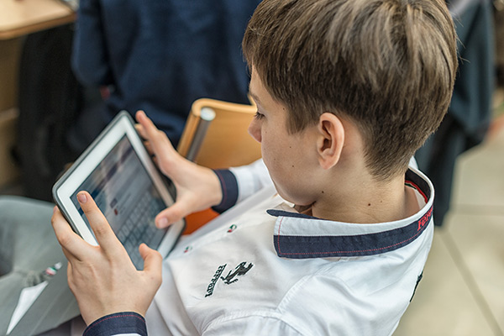
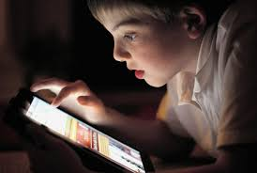
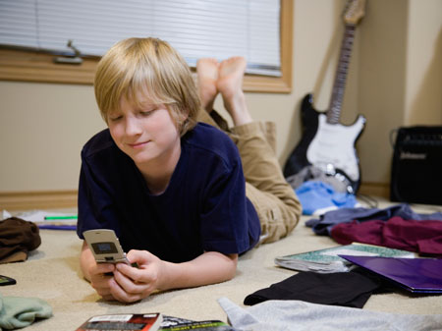
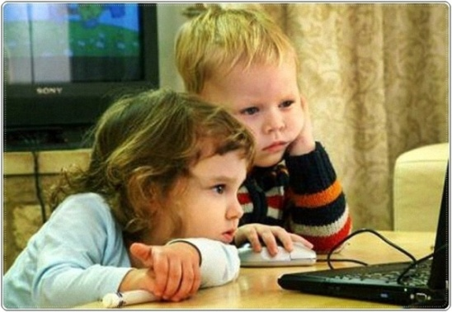
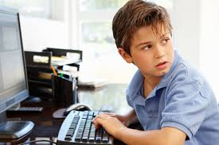



29 сентября, 14.40
Открытый урок безопасного интернета для школьников
в СОШ №39 г. Казани
Октябрь 2017года
Уроки безопасного интернета для школьников начальных классов и их родителей

Slide 19




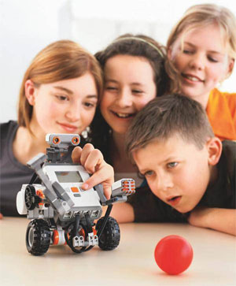




Помогите ребенку на
Быть рядом с ребенком в сети
Проявить интерес к деятельности ребенка в сети
Помочь ребенку найти себя вне виртуального пространства

